Slide 1

《两岸关系与台海问题》
专题六：
中国政府处理台海问题的基本主张

Slide 2
1949年以来，对台方针政策的变迁脉络
从“解放”到“统一”
“ 自１９４９年台湾问题形成以来，我们始终把解决台湾问题、完成祖国统一大业作为自己的神圣职责，进行了长期不懈的努力。１９７８年，党的十一届三中全会作出把党和国家工作中心转移到经济建设上来、实行改革开放的历史性决策，中国的发展从此进入历史新时期。”

Slide 3
1979年以来，对台方针政策的变迁脉络
从“解放”到“统一”
从“和平解放”到“和平统一”
“３０年来，我们为促进台湾问题的解决，提出了一系列对台方针政策。邓小平同志根据国际国内形势发展变化，从中华民族根本利益和国家发展战略全局出发，在毛泽东同志、周恩来同志关于争取和平解决台湾问题思想的基础上，创造性地提出“一国两制”伟大构想，为确立“和平统一、一国两制”的方针作出了历史性贡献。江泽民同志提出现阶段发展两岸关系、推进祖国和平统一进程的八项主张，丰富和发展了对台方针政策。党的十六大以来，我们就对台工作作出重大决策部署，提出一系列新主张新举措，赋予对台方针政策新的内涵。反分裂国家法的制定和实施，把我们关于解决台湾问题的大政方针法律化，表达了我们坚持和平统一的一贯立场和最大诚意，同时表明了全中国人民坚决反对“台独”、捍卫国家主权和领土完整的共同意志和坚定决心。 ”

Slide 4
1979年以来对台工作的积极成果
《告台湾同胞书》发表以来，在两岸同胞和各界人士共同努力下，两岸关系发生重大变化。１９８７年底，两岸同胞长期隔绝状态被打破，两岸同胞交往日益密切，两岸经济合作蓬勃发展，形成互补互利的格局。１９９２年，两岸达成“九二共识”，双方在此基础上举行首次“汪辜会谈”。２００５年，国共两党领导人实现历史性会谈，达成“两岸和平发展共同愿景”。今年３月，台湾局势发生积极变化，两岸关系迎来难得历史机遇。５月以来，本着建立互信、搁置争议、求同存异、共创双赢的精神，两岸协商在“九二共识”的基础上得到恢复并取得重要成果，两岸全面直接双向“三通”迈出历史性步伐。双方妥善处理一系列问题，保持两岸关系改善和发展势头，推动两岸关系展现出和平发展的前景。今天，两岸同胞往来之频繁、经济联系之密切、文化交流之活跃、共同利益之广泛是前所未有的。中国人民维护台海和平、推动两岸关系发展、实现祖国和平统一的事业日益赢得国际社会理解和支持，世界各国普遍承认一个中国的格局不断巩固和发展。

Slide 5
“叶九条”
【1981年国庆，叶剑英】关于台湾回归祖国，实现和平统一的方针政策：
（一）建议举行中国共产党和中国国民党两党对等谈判，实行第三次合作，
（二）建议双方共同为通邮、通商、通航。
（三）统一后，台湾享有高度的自治权，并可保留军队。中央政府不干预台湾地方事务。
（四）台湾现行社会、经济制度不变，生活方式不变。
（五）台湾当局和各界代表人士，可担任全国性政治机构的领导职务，参与国家管理。
（六）台湾地方财政遇有困难时，可由中央政府酌情补助。
（七）台湾各族人民、各界人士两地来去自由。
（八）欢迎台湾工商界人士回大陆投资。
（九）统一祖国，人人有责。

Slide 6
江八点
【1995年1月30日】就现阶段发展两岸关系、推进祖国和平统一进程的若干重要问题提出如下看法和主张：
1、坚持一个中国的原则，是实现和平统一的基础和前提。
2、对于台湾同外国发展民间性经济文化关系，我们不持异议。但是，我们反对台湾以搞“两个中国”、“一中一台”为目的所谓“扩大国际生存空间”的活动。
3、进行海峡两岸和平统一谈判，是我们的一贯主张。在一个中国的前提下，什么问题都可以谈。谈判过程中，可以吸收两岸各党派、团体有代表性的人士参加。
4、努力实现和平统一，中国人不打中国人。
5、面向21世纪世界经济的发展，要大力发展两岸经济交流与合作，以利于两岸经济共同繁荣，造福整个中华民族。
6、中华各族儿女共同创造的五千年灿烂文化，始终是维系全体中国人的精神纽带，也是实现和平统一的一个重要基础。
7、两干一百万台湾同胞，不论是台湾省籍还是其他省籍，都是中国人，都是骨肉同胞、手足兄弟。
8、我们欢迎台湾当局的领导人以适当身份前来访问；我们也愿意接受台湾方面的邀请，前往台湾。

Slide 7
胡四点
胡锦涛就新形势下发展两岸关系提出了四点意见。
第一，坚持一个中国原则决不动摇。
第二，争取和平统一的努力决不放弃。
第三，贯彻寄希望于台湾人民的方针决不改变。
第四，反对“台独”分裂活动决不妥协。

Slide 8
一路走来，越走越远
“叶九条”－－关于台湾回归祖国，实现和平统一的方针政策
“江八点”－－现阶段发展两岸关系、推进祖国和平统一进程
“胡四条”－－新形势下发展两岸关系
★从1979年到2005年，我们政策目标的变化，一方面，反应出我们的方针政策越来越务实；另一方面，反应出所务之“实”，越来越严峻；
★从2005年以来，两岸关系又出现积极的变化，则反应出我们政策的调整方向是正确的。

Slide 9
胡锦涛关于对台工作的最新阐述
《携手推动两岸关系和平发展 同心实现中华民族伟大复兴 》
——在纪念《告台湾同胞书》发表３０周年座谈会上的讲话
（２００８年１２月３１日）

Slide 10
同志们、朋友们！
经过３０年的改革开放，中国的面貌发生了历史性变化，中国同世界的关系发生了历史性变化。两岸关系历经风雨坎坷，站在了新的历史起点上。回顾近代民族之艰难奋斗历程，展望未来民族之光明发展前景，我们应该登高望远、审时度势，本着对历史、对人民负责的态度，站在全民族发展的高度，以更远大的目光、更丰富的智慧、更坚毅的勇气、更务实的思路，认真思考和务实解决两岸关系发展的重大问题。
解决台湾问题的核心是实现祖国统一，目的是维护和确保国家主权和领土完整，追求包括台湾同胞在内的全体中华儿女的幸福，实现中华民族伟大复兴。以和平方式实现祖国统一最符合包括台湾同胞在内的中华民族根本利益，也符合求和平、谋发展、促合作的时代潮流。我们一定要以最大诚意、尽最大努力争取祖国和平统一。首先要确保两岸关系和平发展，这有利于两岸同胞加强交流合作、融洽感情，有利于两岸积累互信、解决争议，有利于两岸经济共同发展、共同繁荣，有利于维护国家主权和领土完整、实现中华民族伟大复兴。

Slide 11
现阶段对台政策的目标
现阶段对台政策的目标：两岸关系和平发展
为此，我们要牢牢把握两岸关系和平发展的主题，积极推动两岸关系和平发展，实现全民族的团结、和谐、昌盛。我们应该把坚持大陆和台湾同属一个中国作为推动两岸关系和平发展的政治基础，把深化交流合作、推进协商谈判作为推动两岸关系和平发展的重要途径，把促进两岸同胞团结奋斗作为推动两岸关系和平发展的强大动力，携手共进，戮力同心，努力开创两岸关系和平发展新局面。

Slide 12
“胡六点”
一、恪守一个中国，增进政治互信。维护国家主权和领土完整是国家核心利益。世界上只有一个中国，中国主权和领土完整不容分割。１９４９年以来，大陆和台湾尽管尚未统一，但不是中国领土和主权的分裂，而是上个世纪４０年代中后期中国内战遗留并延续的政治对立，这没有改变大陆和台湾同属一个中国的事实。两岸复归统一，不是主权和领土再造，而是结束政治对立。两岸在事关维护一个中国框架这一原则问题上形成共同认知和一致立场，就有了构筑政治互信的基石，什么事情都好商量。两岸应该本着建设性态度，积极面向未来，共同努力，创造条件，通过平等协商，逐步解决两岸关系中历史遗留的问题和发展过程中产生的新问题。继续反对“台独”分裂活动是推动两岸关系和平发展的必要条件，是两岸同胞的共同责任。凡是有利于两岸关系和平发展的事都应该大力推动，凡是破坏两岸关系和平发展的事都必须坚决反对。

Slide 13
“胡六点”
二、推进经济合作，促进共同发展。（两岸可以为此签定综合性经济合作协议。 ）
三、弘扬中华文化，加强精神纽带。（中华文化在台湾根深叶茂，台湾文化丰富了中华文化内涵。台湾同胞爱乡爱土的台湾意识不等于“台独”意识。）
四、加强人员往来，扩大各界交流。（对于那些曾经主张过、从事过、追随过“台独”的人，我们也热诚欢迎他们回到推动两岸关系和平发展的正确方向上来。我们希望民进党认清时势，停止“台独”分裂活动，不要再与全民族的共同意愿背道而驰。只要民进党改变“台独”分裂立场，我们愿意作出正面回应。）
五、维护国家主权，协商涉外事务。（两岸在涉外事务中避免不必要的内耗，有利于增进中华民族整体利益。对于台湾同外国开展民间性经济文化往来的前景，可以视需要进一步协商。对于台湾参与国际组织活动问题，在不造成“两个中国”、“一中一台”的前提下，可以通过两岸务实协商作出合情合理安排。解决台湾问题、实现国家完全统一是中国内部事务，不受任何外国势力干涉。）

Slide 14
“胡六点”
六、结束敌对状态，达成和平协议。海峡两岸中国人有责任共同终结两岸敌对的历史，竭力避免再出现骨肉同胞兵戎相见，让子孙后代在和平环境中携手创造美好生活。为有利于两岸协商谈判、对彼此往来作出安排，两岸可以就在国家尚未统一的特殊情况下的政治关系展开务实探讨。为有利于稳定台海局势，减轻军事安全顾虑，两岸可以适时就军事问题进行接触交流，探讨建立军事安全互信机制问题。我们再次呼吁，在一个中国原则的基础上，协商正式结束两岸敌对状态，达成和平协议，构建两岸关系和平发展框架。

Slide 15
行政院“陆委会”《2008年两岸关系国内各界民意调查综合分析》
一、 整体两岸关系发展及展望
（一）对两岸关系整体性的看法
★ 52.2%至68.7%的民众认为两岸关系呈现和缓发展的态势;
★ 50.6%至57.9%的民众认为政府能够维持两岸的和平稳定；
★ 62%至65%的民众对未来4年两岸关系在政治稳定与经济发展上具信心；
★此外，对未来两岸关系的发展，持乐观看法的民众占47%至62%，远高于悲观的比例（18%至36%）。

Slide 16
行政院“陆委会”《2008年两岸关系国内各界民意调查综合分析》
一、 整体两岸关系发展及展望
（一）对大陆政策整体性的看法
★对于大陆政策满意度，新政府上任初期，59%至64.7%的民众感到满意，21%至26%的民众不满意；
★上任3个月后，民众满意度下滑约一成（48%至49.6%），不满意上升约一成（33.3%至35%）。
★而据施政半年后的民调显示，满意与不满意均有些微上升，满意者约占半数（52.7%）。
★此外，根据研考会所做的民调亦显示，大多数的民众（68.5%）认为政府有改善两岸关系。
★至于两岸政策是否过于倾向中国大陆，而损害台湾的利益，民众的看法分歧，同意与不同意的比率分别为，同意34%至46%，不同意40%至54%。整体而言，不认为政策倾中的比例仍占多数。

Slide 17
行政院“陆委会”《2008年两岸关系国内各界民意调查综合分析》
三、 两岸两会协商
（一）对两岸协商整体性的看法
★ 69.5%至74.6%的民众赞成两岸在“九二共识（一中各表）”的基础上，进行两岸对话协商，仅11.7%至14.9%的民众不赞成；
★另有71.8%至74.7%的民众支持透过两岸制度化的协商机制解决两岸交流的问题，同时赞成在海基、海协两会架构下，继续采行「政府官员直接对谈」的协商方式。

Slide 18
行政院“陆委会”《2008年两岸关系国内各界民意调查综合分析》
四、 国家定位与前途
（一）对统独立场的看法
★问卷选项为六分类时，整体而言，主张广义维持现状的比率（包括维持现状以后走向独立、维持现状以后走向统一、维持现状以后看情形再决定独立或统一，以及永远维持现状）占绝大多数（64.9%至91.8%），与历年调查结果的分布类似。
★至于主张“尽快独立”（6%至16.3%）或“尽快统一”（1.5%至4.1%）均为少数。

Slide 19
行政院“陆委会”《2008年两岸关系国内各界民意调查综合分析》
四、 国家定位与前途
（一）对统独立场的看法
★问卷选项为三分类时，绝大多数（58%至71%）民众主张“维持现状”，而主张“台湾独立”（17.5%至24%）高于“两岸统一”（4.7%至8%）。
★在不提示维持现状的选项时，请民众在“独立”和“统一”两者之间做选择，赞成“台湾独立”者超过六成（65%至68%），“两岸统一”仅占一成多（14%至19%）。
（二）国家定位的看法
★ 75.4%至81.6%的民众认同马总统“不统、不独、不武”的理念，在中华民国架构下维持台湾海峡的现状。

Slide 20
行政院“陆委会”《2008年两岸关系国内各界民意调查综合分析》
五、 大陆政府对我态度
★ 24.9%至48.2%的民众认为大陆政府对我们政府友善，不友善的比率为49.4%至64.9%；
★另大陆政府对台湾人民的态度方面，有30%至52.7%的民众认为友善，不友善的比率为37.9%至58.2%。
★整体而言，不友善的程度仍高，但民众感受520后大陆政府对我政府“友善”比例，与过去相较，增加一成多，达到三成三（96年平均约20%），另对我人民的友善程度，则无太大变化。 。

Slide 21
“两岸和平协议”的问题
从大陆的角度看两岸和平协议的政治基础
“坚持一个中国原则，是两岸关系和平发展的政治基础。”
－－我们对台湾问题的成因的定论：“内战”遗留；
－－一个中国；
超越“九二共识”的方面：
“九二共识”为口头表述；
“两岸和平协议”将意味着法理统一。

Slide 22
“两岸和平协议”的问题
从台湾的角度看两岸和平协议的政治基础
“在中华民国宪法架构下，维持台湾海峡的现状。”
－－“一中宪法”；
－－4月22日，马英九接受“内战”史观；
－－“国家认同”问题；
－－岛内制度架构：公投的利弊

Slide 23
“两岸和平协议”的问题
两岸和平协议的政治基础
大陆最想要的：
－－一个中国；法理统一
大陆所能给的：
－－承诺，在一个中国原则下，放弃使用武力；
（“中国人不打中国人”）
试验金石：
两岸综合性经济合作协议

Slide 24
“两岸和平协议”的问题
其它相关问题：
《反分裂国家法》
适当时候，修改该法；
中美关系：
两岸之间若能达成“两岸和平协议”，在一个中国原则下，大陆承诺不使用武力，台湾承诺不搞“台独”，双方确认“和平解决”，在此基础上，中国可以推动美国调整对华政策中涉台问题的政策基础。推动中美第四个《联合公报》；将能降低美国利用台湾问题制约中国的机会。

Slide 25
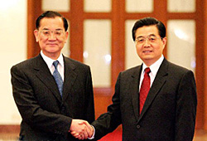

回 顾

Slide 26
《两岸关系与台海问题》
专题一：台海问题的历史渊源

Slide 27
台海问题的历史渊源
台海问题的历史渊源，概括地说，就是中国未曾结束的内战，在“冷战”特殊的历史背景下，形成海峡两岸分治的现状；
台湾－－近四百年来特殊的历史际遇、一百多年来特殊的历史际遇、五六十年来特殊的历史际遇－－所造成的历史伤痕和隔阂，构成一种特殊的政治能量，在海峡两岸分治的现状中，凸显为政治议题乃至危机。
这种议题或危机，对大陆来说，是统一与分裂的问题，对台湾岛内来说，是统与独的问题。

Slide 28
《两岸关系与台海问题》
专题二
李登辉时期岛内政治与两岸关系的变迁

Slide 29
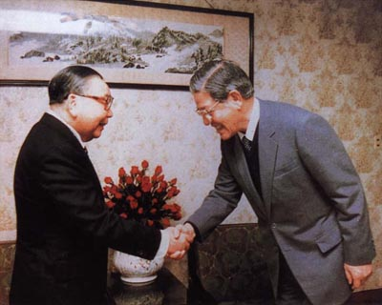
从民主化到本土化
蒋经国为重建国民党政权的合法性基础，进行民主化改革。
民主化改革的一项重要内容就是本土化。
蒋经国的民主化遂一变而为李登辉的本土化。

Slide 30
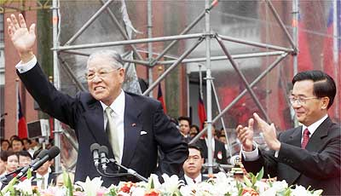
民主化、本土化与台独
蒋经国：
民主化
李登辉：
本土化
陈水扁：
台 独

Slide 31
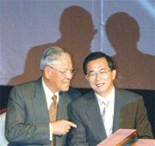

“台独”与“去中国化”
受制于两岸局势的现状，也受制于国际大势的现状，“台独”并不表现为直接宣布台湾独立，而表现为“去中国化”。
李登辉时期的“去中国化”可以概括为：在中华民国的政治框架下“去大陆化”，是为隐性的“去中国化”。
陈水扁时期的“去中国化”可以概括为“去中华民国化”。
摩西与约书亚

Slide 32
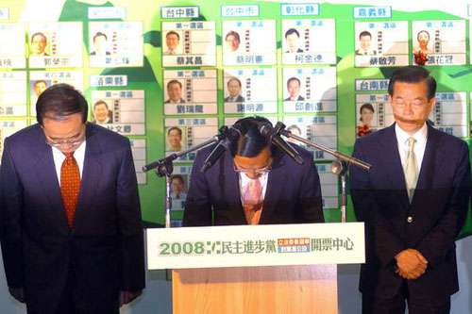
《两岸关系与台海问题》
专题三 陈水扁
与民进党的兴衰

Slide 33
“兴也阿扁，衰也阿扁”
民进党的兴，在于它擅长操弄本土因素；
民进党的衰，在于它只会操弄本土因素。
陈水扁代表了民进党近二十年来的政治资产。他曾是民进党最擅长的那些东西的化身，也是民进党局限性的缩影。

Slide 34
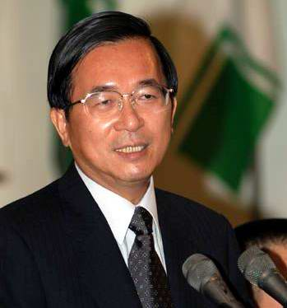
“真台独”与“假台独”
陈水扁的过人之处在于：
不可不做；不可真做。
于是，最恰当的做法是：作台独状
表现：
“四个如果”前提下的台独主张。
“台独”党纲变“公投”党纲。

Slide 35
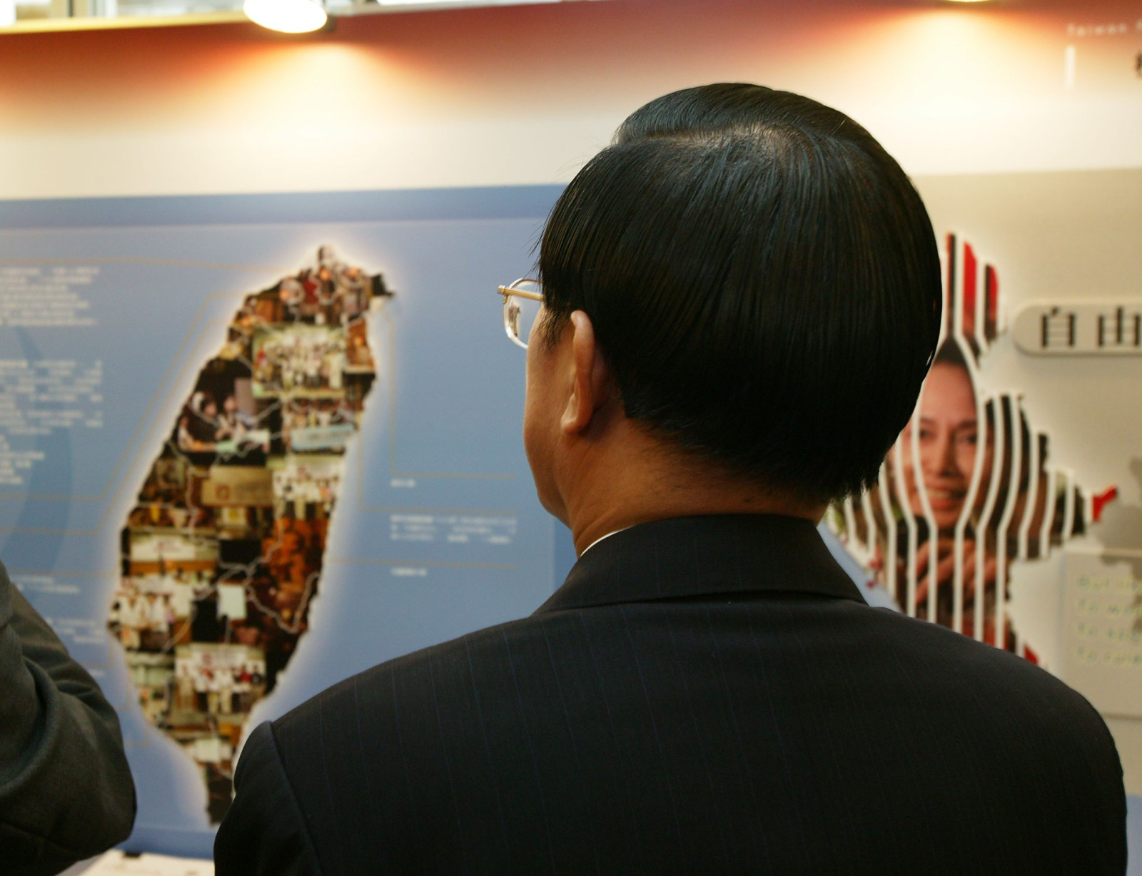
“成也阿扁，败也阿扁 ”
陈水扁对民进党重要政策的推动：
－－“四个如果”决议文。
－－“公投党纲”.
－－ “台湾前途决议文”。
－－ “正常国家决议文”。

Slide 36
作“台独状”的选举花招
在假台独旗帜下操弄本土因素
1，操弄绿色符号；
2，操弄民主牌
3，操弄族群牌
4，操弄悲情牌
一言以蔽之：
以民主包装台独，以台独包装政治利益。

Slide 37
《两岸关系与台海问题》
专题四：
马英九的两岸政策

Slide 38
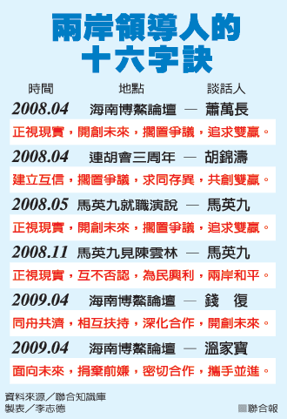
马英九两岸政策的主轴
政策主轴：
“不统、不独、不武”（维持现状）
政策基石：
“九二共识”（一中各表）
十六字缄言：
“正视现实，开创未来；搁置争议，追求双赢”
“建立互信、搁置争议、求同存异，共创双赢”

Slide 39
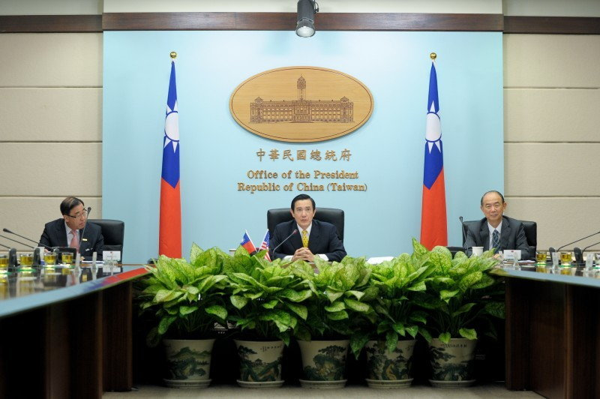
对马英九的判断
1， “终极统一”；
2， “化独渐统”；
3，马的两岸布局并未完全展开。
4，急于签ECFA；回避两岸和平协议。
5，希望马英九能够连任；给两岸关系的发展创造足够的时间和空间。

Slide 40
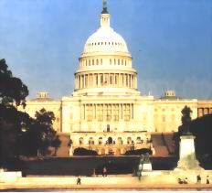
《两岸关系与台海问题》
专题五：
影响台海问题的美国因素

Slide 41
“和平解决”
“和平解决”的来历。
“和平解决”对美国的现实战略意义：
－－当中美关系的未来不确定时，保持台湾地位的不确定对美国是有利的。因此其对台政策也有意识地保持某种“模糊性”：“严重关切”
－－在既有合作又有竞争的中美关系现状中，让台湾成为一枚对美有利的筹码。制约中国。
－－台湾问题仍关系到美国的国际信用。

Slide 42

台湾问题中的美国因素
中国的核心关注：
一个中国原则
中国的政策主张：
和平统一，一国两制；
但决不承诺放弃使用武力
法律体现：
《反分裂国家法》

Slide 43
台湾问题中的美国因素
美国的核心关注：
和平解决
美国的政策主张：
和平解决－→维持现状－→ 反对任何一方单方面改变现状－→ 特别是以武力单方面改变现状。
法律体现：
《与台湾关系法》

Slide 44
台湾问题中的美国因素
中美两国处理台湾问题的法律性文件：
三个联合公报（1972年、1979年和1982年）
中国的国内法：
《反分裂国家法》
美国的国内法：
《与台湾关系法》
我的判断标准：
★除非中美之间出现第四个联合公报，否则，中美关系的改善不可谓获得决定性突破；
★除非美国弄出加强版的《与台湾关系法》（如《加强台湾安全法》）否则，中美关系的恶化亦不可谓有决定性的突破。

Slide 45
《两岸关系与台海问题》
专题六：
中国政府处理台海问题的基本主张

Slide 46
一路走来，越走越远
“叶九条”－－关于台湾回归祖国，实现和平统一的方针政策
“江八点”－－现阶段发展两岸关系、推进祖国和平统一进程
“胡六点”－－新形势下发展两岸关系
★从1979年到2005年，我们政策目标的变化，一方面，反应出我们的方针政策越来越务实；另一方面，反应出所务之“实”，越来越严峻；
★从2005年以来，两岸关系又出现积极的变化，则反应出我们政策的调整方向是正确的。

Slide 47
目前的阶段性目标
目前的阶段性目标是签订“两岸和平协议”
大陆最想要的：
－－一个中国；法理统一
大陆所能给的：
－－承诺，在一个中国原则下，放弃使用武力；
（“中国人不打中国人”）
试验金石：
两岸综合性经济合作协议

Slide 48
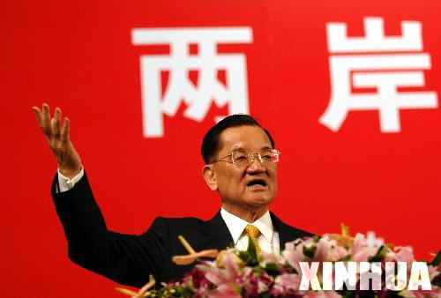
我们之所以关注，是因为……
――台海问题是重要的；
――台海问题是复杂的；
――台海问题是精彩的；
★ ――台海问题是前瞻的。

Slide 49


